Slide 1
Géographie(s) de la culture
Les lieux de la culture
Licence 3 Médiation culturelle
Paris III 2015-2016

Slide 2
L’Etat, la nation
1. Identité et construction nationales en Europe depuis le 19e siècle
Une construction imaginée
Le processus de création identitaire
2. Une identité culturelle nationale – l’exemple français
Une identité construite par l’Histoire
L’éclatement de la mémoire nationale
3. La fin des identités nationales?
La remise en cause de l’identité nationale
La persistance des Etats-nations

Slide 3






Slide 4
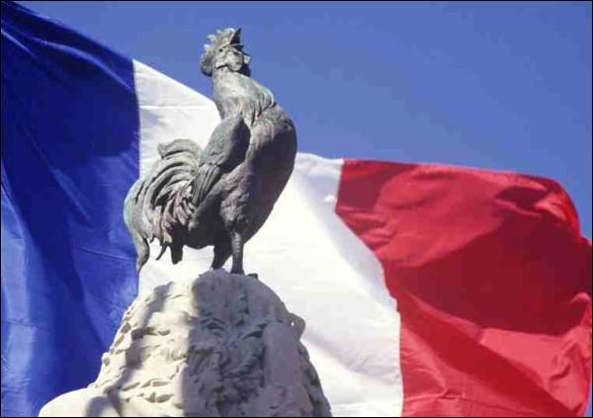
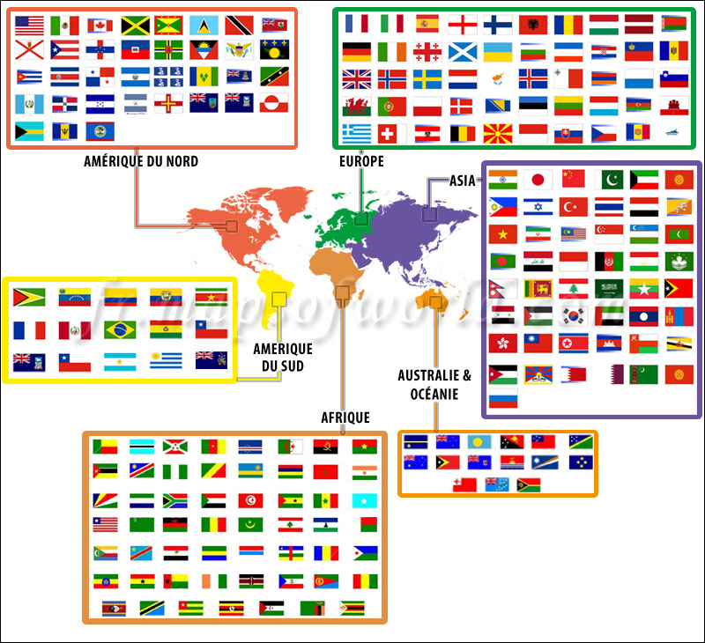
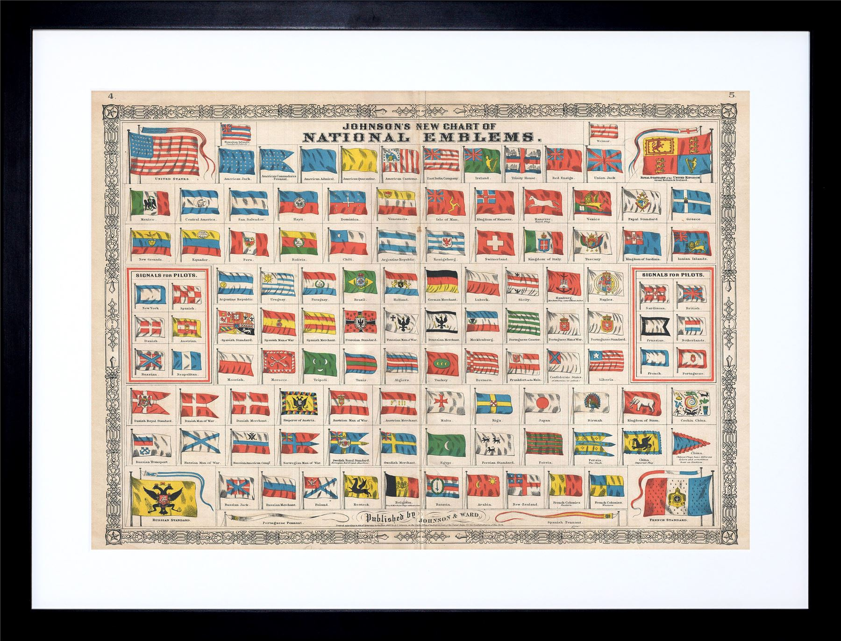

Slide 5
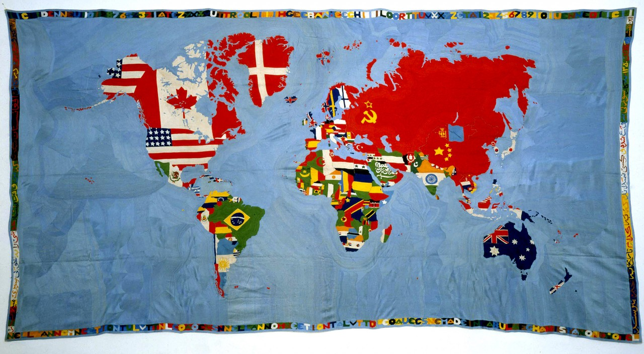
Mario Boetti « Mappa » (1971-1972)
Notes:
Créé entre 1971 et 1972, ce "Mappa" est l'une des œuvres de signature d'art créées par l'artiste italien Alighiero Boetti. Dans les années 1970, Boetti a beaucoup voyagé, notamment en Afghanistan, où il a collaboré avec les artisans locaux pour créer des tapisseries brodées comme le "Mappa" ci-dessus. Un autre travail novateur est "Tapisserie des Mille fleuves les plus longs du monde», qui répertorie 1 000 plus grands fleuves du monde du plus grand au plus petit

Slide 6
1. Identité et construction nationales en Europe depuis le 19e siècle
Une construction imaginée
Cf Benedict Anderson l’Imaginaire national. Réflexions sur l’origine et l’essor du nationalisme (1983, trad. française 1991, rééd. 1996 La Découverte) :
« Mon point de départ est que la nationalité ou l’état de nation (…) aussi bien que le nationalisme, sont des artefacts culturels d’un type bien particulier. (…) Dans un esprit anthropologique, je proposerai de la nation la définition suivante : une communauté politique imaginaire, et imaginée comme intrinsèquement limitée et souveraine. »

Slide 7
Le processus de création identitaire
Cf Anne-Marie Thiesse la Création des identités nationales, Europe XVIIIe-XXe siècles (Seuil 1999, nouv éd. 2001) :
« Les nations modernes ont été construites autrement que ne le racontent leurs histoires officielles. Leurs origines ne se perdent pas dans la nuit des temps (…) La véritable naissance d’une nation, c’est le moment où une poignée d’individus déclare qu’elle existe et entreprend de le prouver. (…) Tout le processus de formation identitaire a consisté à déterminer le patrimoine de chaque nation et à en diffuser le culte. »

Slide 8
2. Une identité culturelle nationale – l’exemple français
Une identité construite par l’Histoire
Cf P. Nora, éditeur des Lieux de Mémoire :
« L’ensemble du système mythologico-politique français repose sur une dizaine d’oppositions extrêmement violentes. La prépondérance et la permanence de l’Etat expliquent probablement cette importance de l’histoire politique en France. Il s’agit de montrer comment ces coupures archétypiques s’organisent et se pensent elles-mêmes dans la durée, ce que chacune comporte de sédimentations successives et emporte de notre identité collective. Il existe un réseau articulé de ces objets charriés jusqu’à nous par le temps, une organisation inconsciente de la mémoire collective que l’historien peut mettre au jour. »

Slide 9
L’éclatement de la mémoire nationale
Nous assistons à une résurgence ce que la construction nationale avait voulu exclure, ces différences régionales et minoritaires que la France officielle a toujours refusé de reconnaître pleinement. « Depuis la Révolution française de 1789, les particularismes ont été vus non seulement comme des entraves à l’esprit national mais comme des obstacles à la constitution d’un homme universel. C’est ce qui se renverse aujourd’hui. Désormais, les particularités ne nous paraissent plus comme antithétiques de l’unité française, mais au contraire comme un moyen de la découvrir et de l’approfondir. C’est du local, parfois compris au sens le plus menu du terme, que monte une impérieuse demande de mémoire. D’où la prodigieuse dissémination des lieux dits de mémoire. » (P. Nora).

Slide 10
3. La fin des identités nationales?
La remise en cause de l’identité nationale
L’universalisme abstrait qui a accompagné une certaine globalisation a ignoré les identités, les particularités, les coutumes, les jugeant nuisibles ou risibles ; celles-ci reviennent en force, fabriquant en retour du repli sur soi. La peur de la dissolution dans un grand tout indifférencié saisit les individus et les communautés ; un trouble identitaire naît de la coexistence de différents groupes au sein de sociétés qui se pensaient autrefois comme plus homogènes, de l’intensification des échanges et de la modification des conditions d’interaction par la globalisation. La mise en présence de représentations du monde et de modes de vie différents et concurrents par les médias, le brouillage des rapports entre territoire et culture produisent du relativisme mais aussi un regain dans l’affirmation des particularismes. L’Etat-nation semble dépassé, débordé de toutes parts, par des mouvements infranationaux comme supranationaux, les uns et les autres largement redevables aux effets de la globalisation.

Slide 11
La persistance des Etats-nations
Même si l’on peut douter que le cadre national soit désormais suffisant ou pertinent pour régler des problèmes qui se posent à une tout autre échelle, les nations demeurent sur le plan imaginaire au moins le cadre de référence principal, comme l’indique la création de nouveaux pays, et donc de nouvelles frontières, à bon rythme depuis la fin du 20e siècle (il y a aujourd’hui plus de deux cents Etats souverains dans le monde). Ceux qui proclament un peu vite la mort de l’Etat-nation tiennent à tort pour négligeables les politiques mises en œuvre par de nombreux gouvernements sur la planète pour contingenter les flux migratoires, vérifier la bonne intégration (linguistique et culturelle) des nouveaux venus, contrôler l’importation de produits culturels étrangers. Par le biais de la diplomatie culturelle, les Etats-nations demeurent des acteurs importants de la globalisation culturelle.

